Slide 1
§ 7. Первые государственные образования на территории Беларуси

Slide 2
Проверка д/з

Slide 3
План урока
Киевская Русь
Полоцкое княжество
Туровское княжество

Slide 4
1. Киевская Русь

Slide 5
Основные предпосылки создания государств
Наличие сильной княжеской власти и дружины
Существование знати, решающих наиболее важные вопросы
Добровольное подчинение простых людей центру силы
Распространение власти князя на широкую территорию

Slide 6
Причины возникновения государства
Усовершенствование орудий труда и развитие торговых и экономических связей
Возникновение имущественного неравенства
Образование классов
Необходимость защиты населения от внешней угрозы

Slide 7
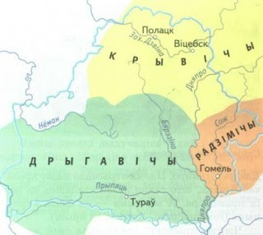
Племена на территории Беларуси

Slide 8
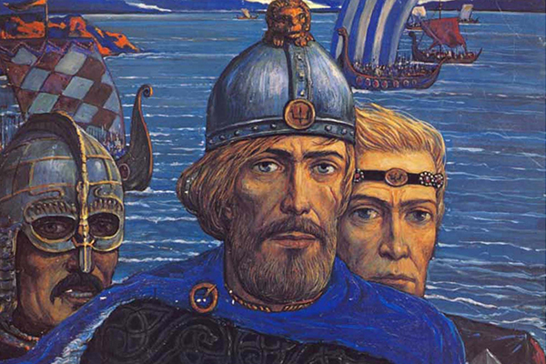
Рюрик
согласно русским летописям и кормчим книгам, варяг, правитель Северо-Западной Руси, новгородский князь и родоначальник русской княжеской, ставшей впоследствии царской, династии Рюриковичей

Slide 9
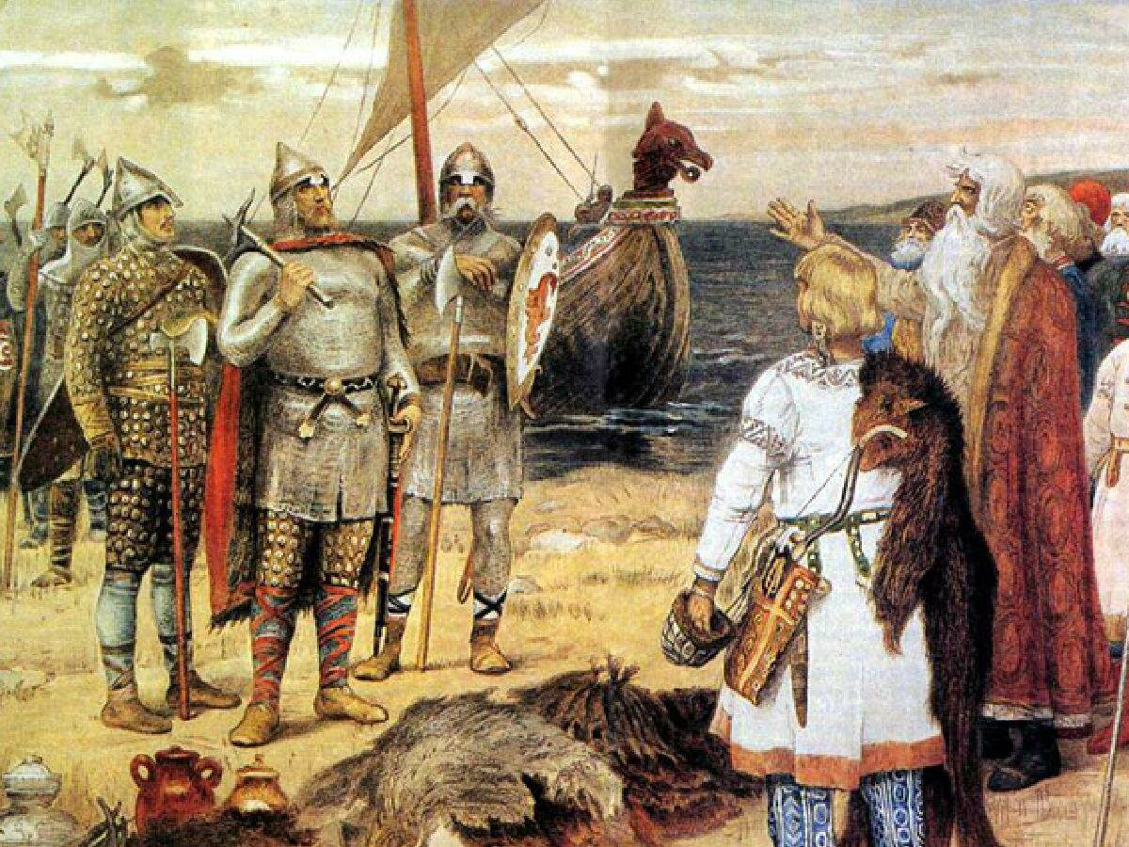
Призвание Рюрика (862 г.)

Slide 10
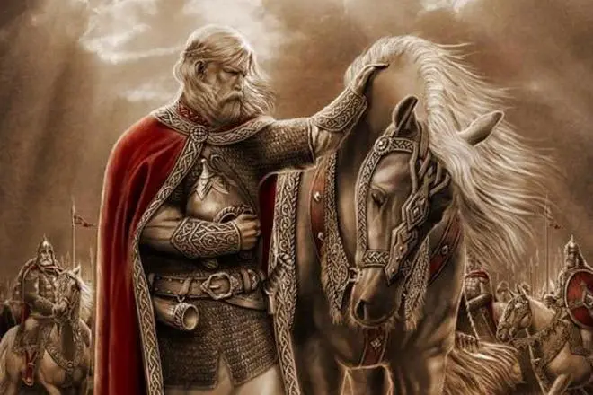
Олег
князь Новгородский с 879 года и великий князь Киевский с 882 года. Получив власть над новгородскими землями после смерти Рюрика, как регент его малолетнего сына Игоря, Олег захватил Киев и перенёс туда столицу, объединив тем самым два главных центра восточных славян. Подчинил дреговичей

Slide 11
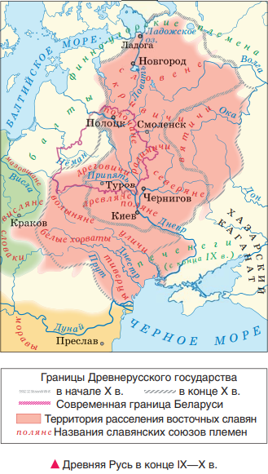
Древняя Русь и Беларусь

Slide 12
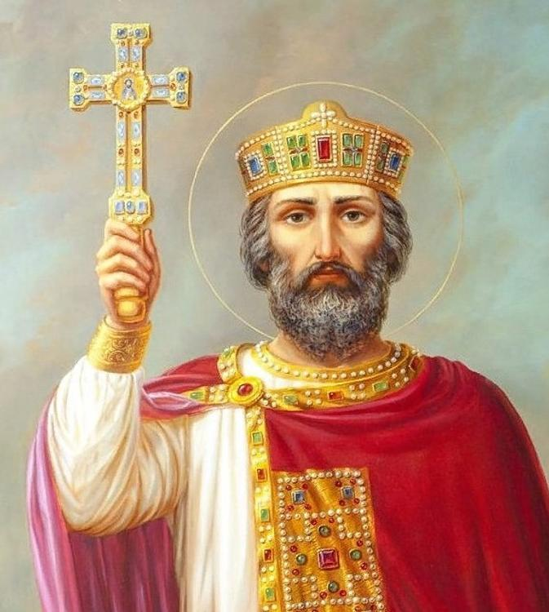
Владимир
Великий князь Киевский. Крестил Русь

Slide 13
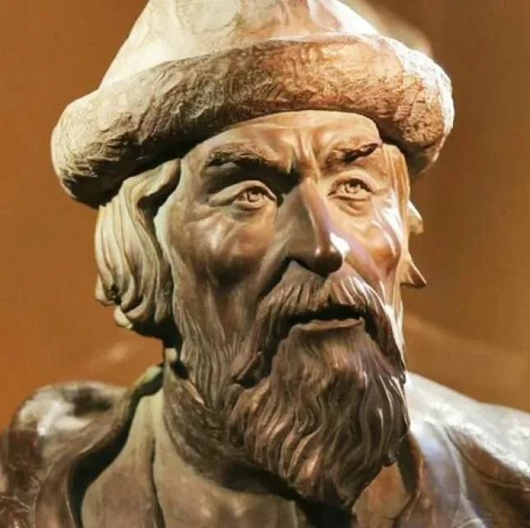
Ярослав Мудрый
великий князь киевский (1016—1018, 1019—1054). При нём Киевская Русь достигла максимального расцвета

Slide 14
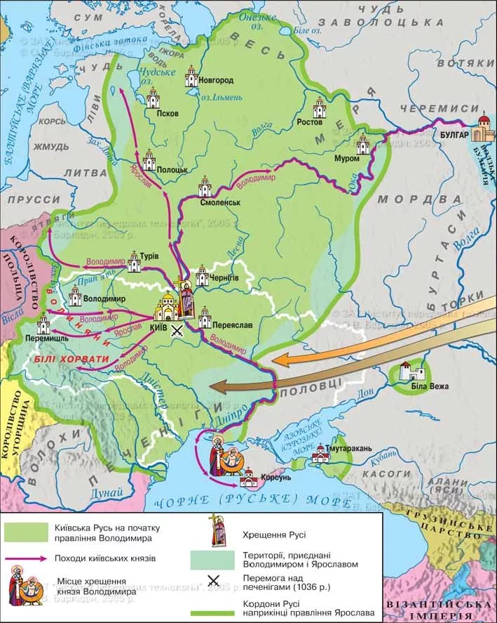
Русь на пике могущества

Slide 15
2. Полоцкое княжество

Slide 16
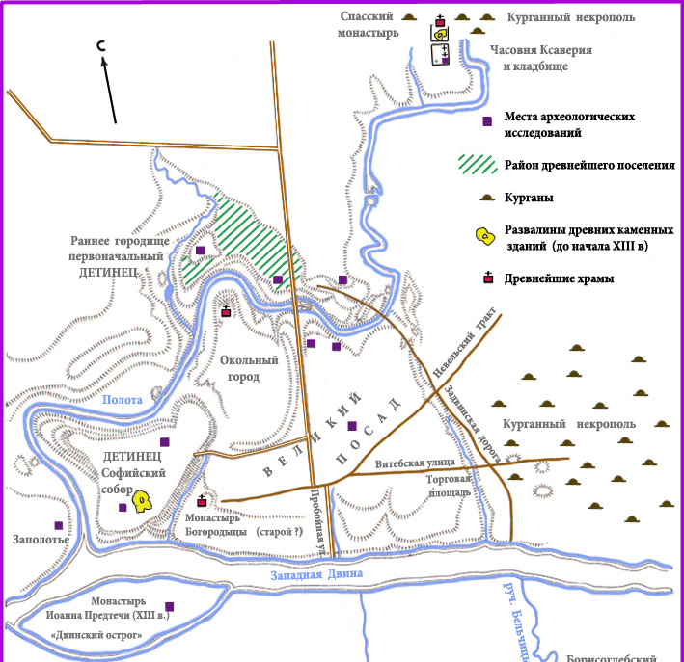
Древний Полоцк
Первое упоминание в летописи - 862 г.
В скандинавских сагах Полоцк стоит на одном уровне с Великим Новгородом и Киевом
Первое поселение на территории Полоцка возникло примерно за 100 – 150 лет до первого упоминания

Slide 17
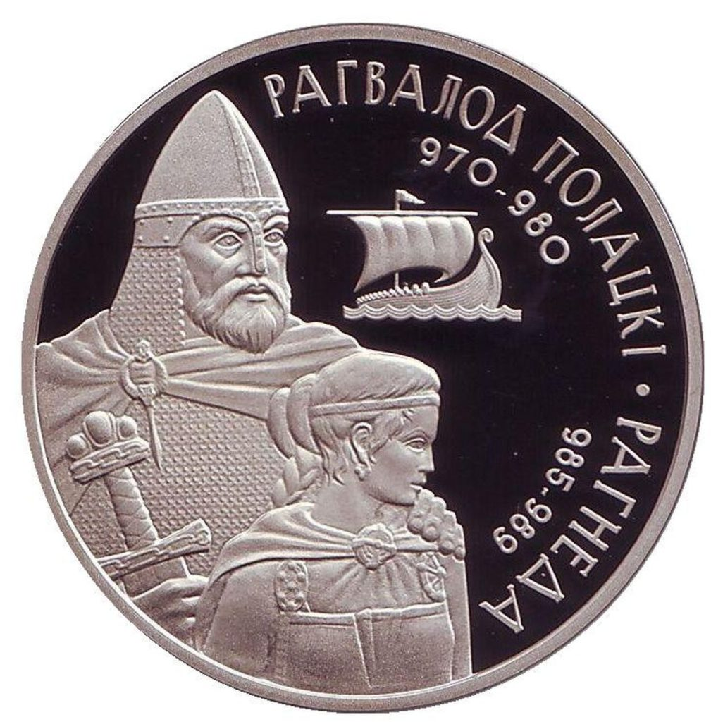
Рогволод
Первый полоцкий князь

Slide 18
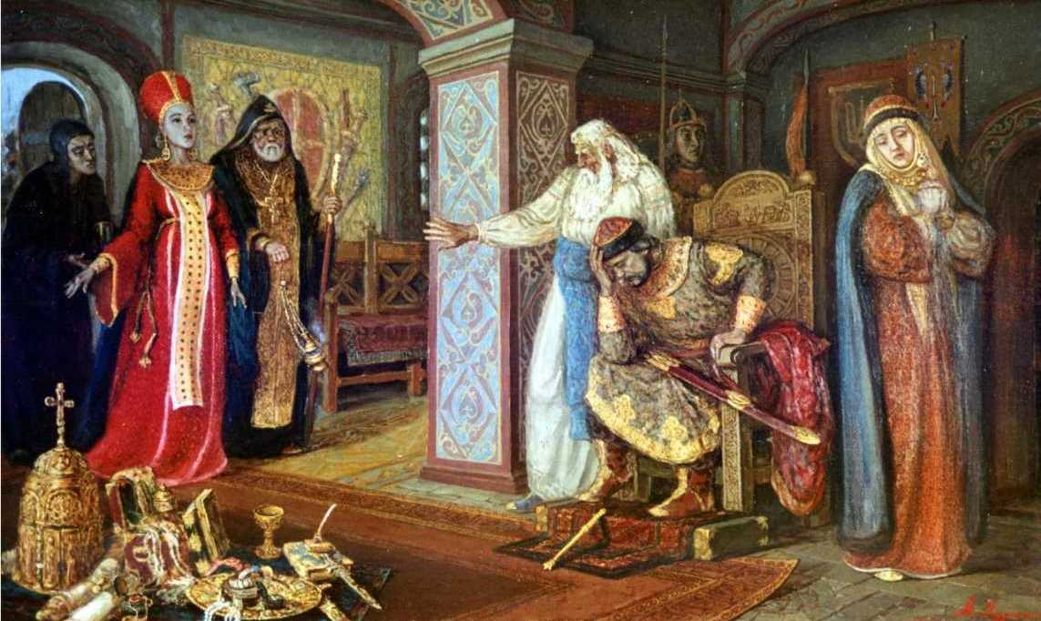
Владимир и Рогнеда

Slide 19
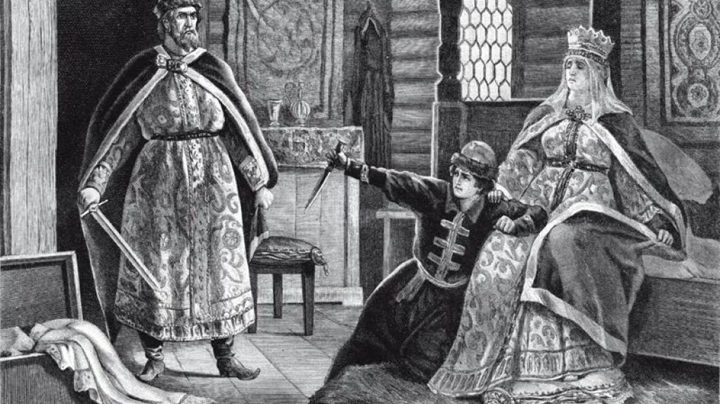
Изяслав защищает Рогнеду

Slide 20
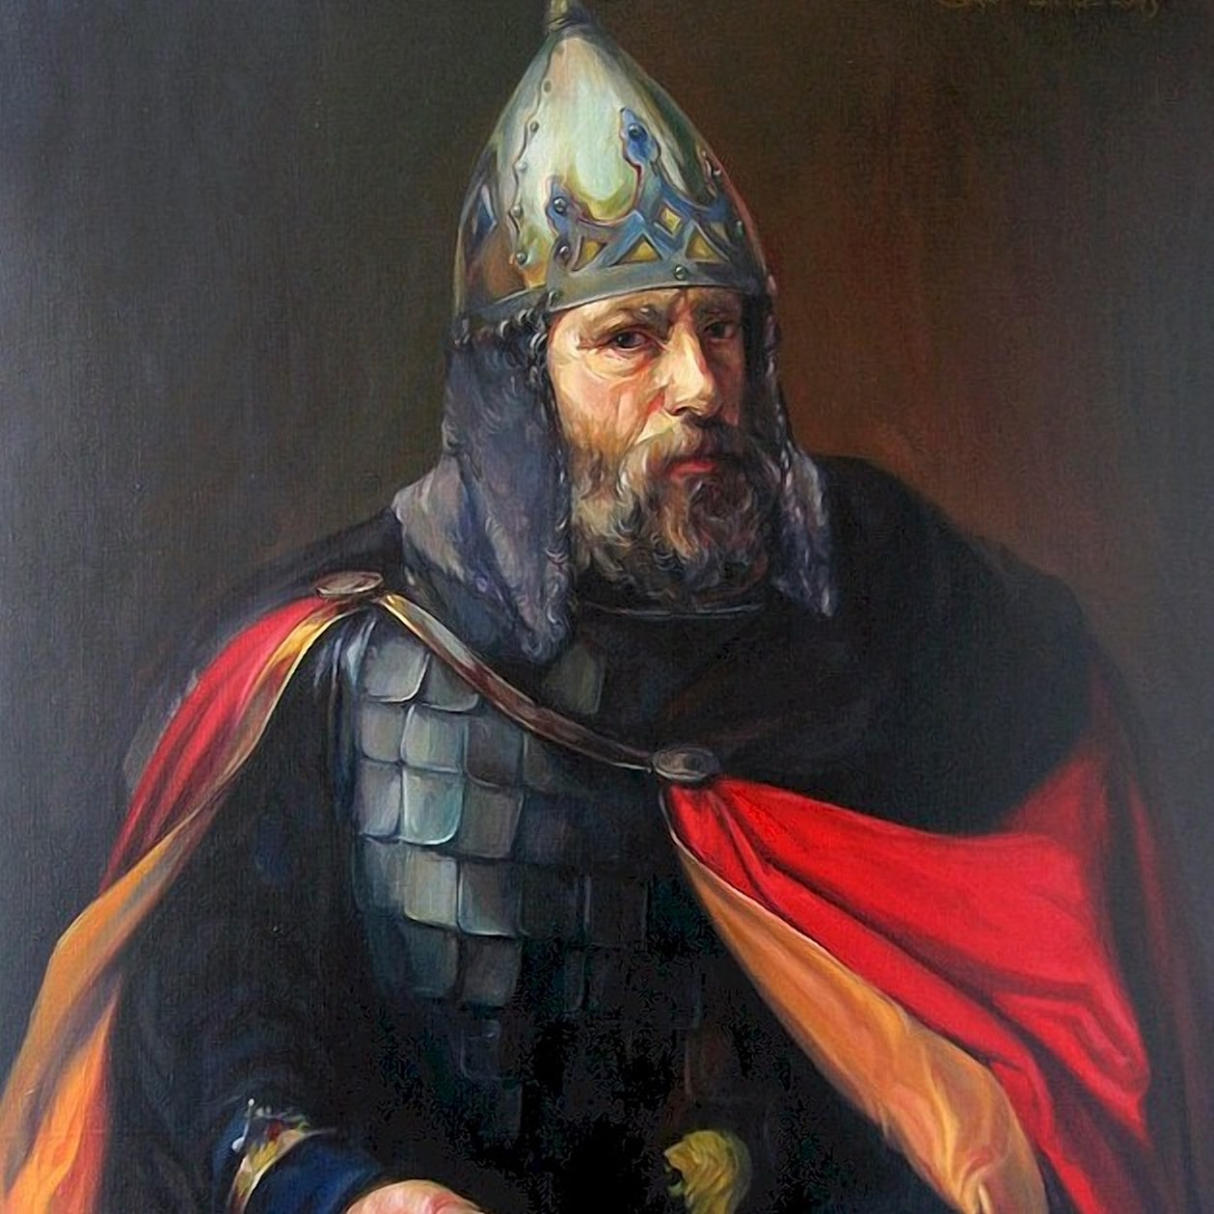
Изяслав
князь полоцкий в 989—1001 годах, сын киевского князя Владимира Святославича и полоцкой княжны Рогнеды, родоначальник династии полоцких князей.

Slide 21
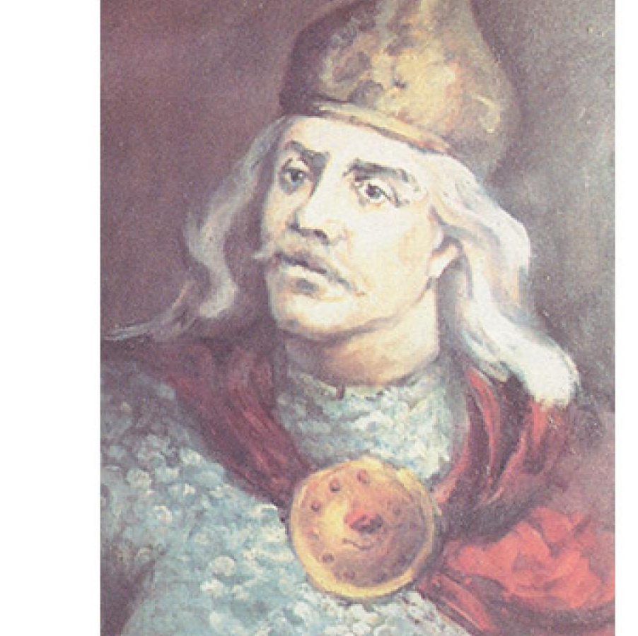
Брячислав Изяславович
Князь Полоцкий в 1003-1044 гг. Расширил территорию Полоцкого княжества за счёт территорий Великого Новгорода. Значительно увеличил политическую и экономическую мощь Полоцка

Slide 22
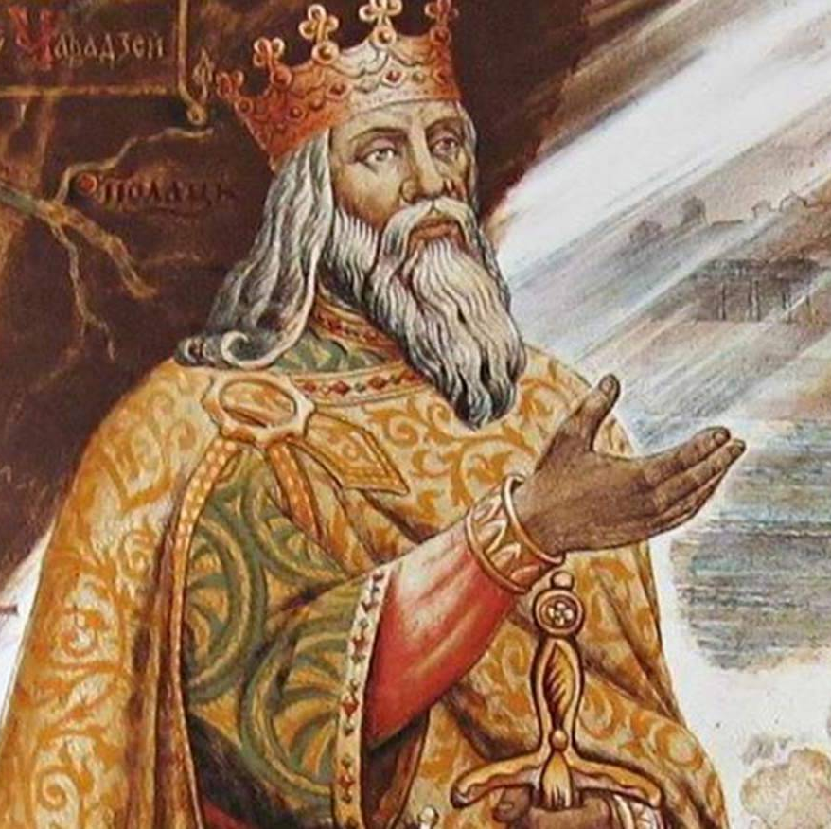
Всеслав Брячеславович
Полоцкий князь в 1044-1101 гг.,

Slide 23
Достижения Всеслава Брячиславовича
Увеличил территорию Полоцкого княжества
Основал город Менск (современный Минск)
Получал дань с некоторых балтийских племен
Захватил даже Новгород в 1066 г.

Slide 24
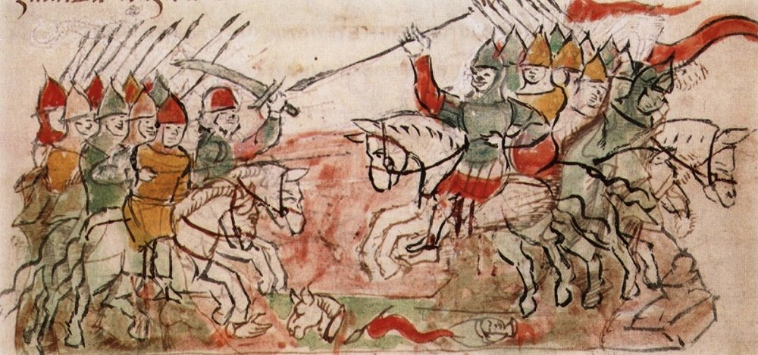
1067 г. - битва на Немиге
Битва между войсками Всеслава Брячеславовича и сыновьями Ярослава Мудрого под Минском. В результате битвы Всеслав попал в плен

Slide 25
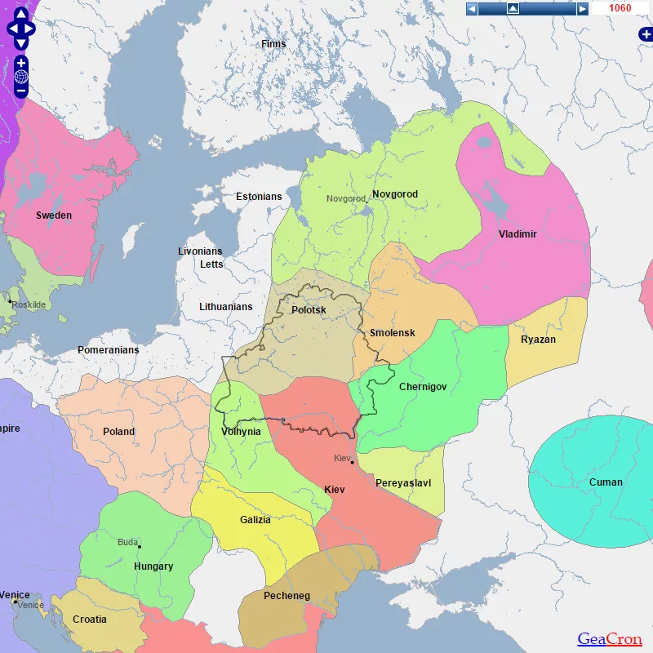
XI в. - пик могущества

Slide 26
3. Туровское княжество

Slide 27
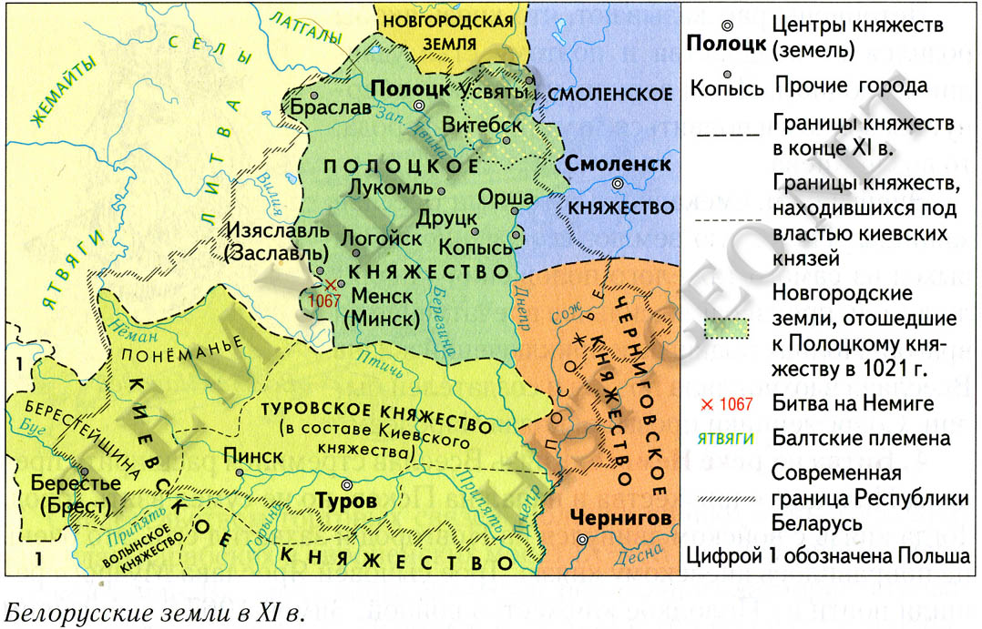
Древний Туров на карте

Slide 28
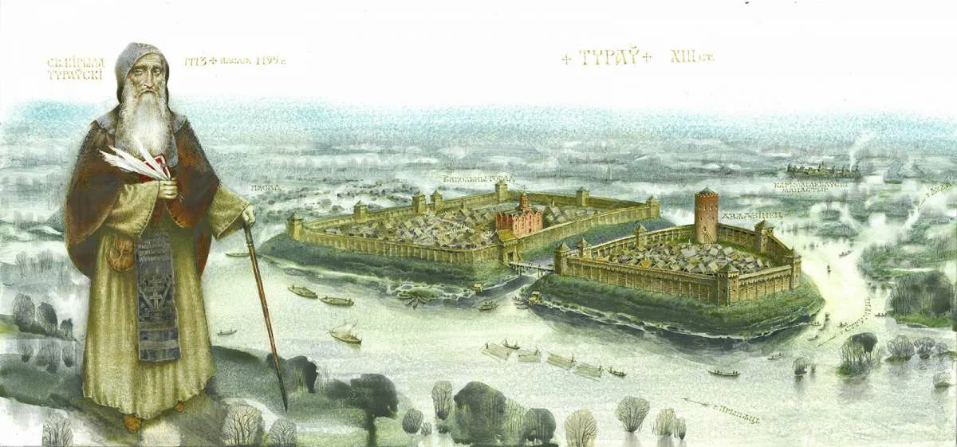
980 г. - первое упоминание Турова

Slide 29
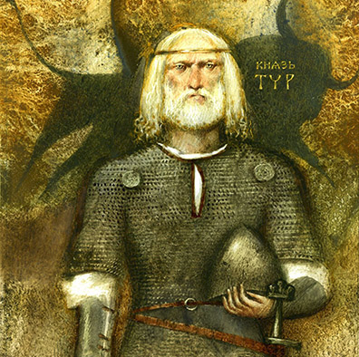
Князь Тур - первый легендарный князь Турова

Slide 30
Особенности положения Турова
На туровский престол зачастую попадали старшие сыновья Киевских князей
В последующем, именно они занимали Киевский престол
Туров был тесно связан с Киевом как политически, так и экономически

Slide 31
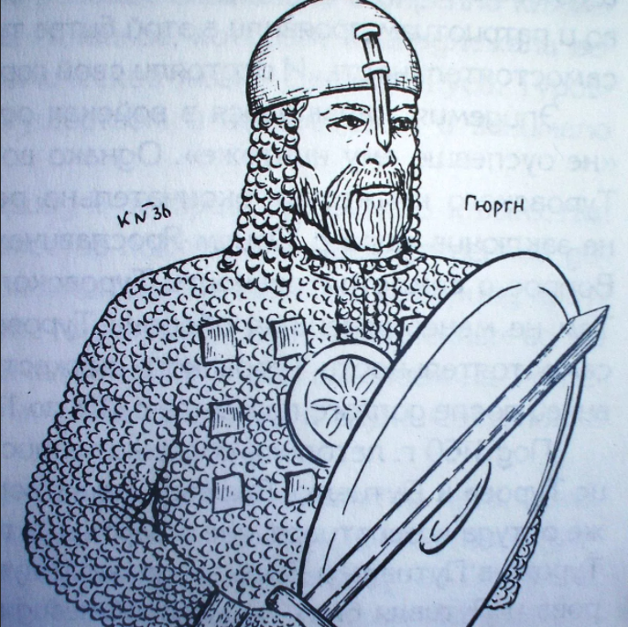
Юрий Ярославович
Туровский князь, при котором началось возвышение и самостоятельная жизнь Туровского князя

Slide 32
Основные положения
Киевские князья в 1157 г. и 1160 г. совершили поход на Туров, однако закончились они неудачно
Юрий Ярославович положил начало собственной княжеской династии
В период феодальной раздробленности Туровоское княжество оставалось в целом независимым

Slide 33
Основные положения
В период феодальной раздробленности в Туровском княжестве начали выделяться волости
На территории Туровского княжества появились Пинская, Добровицкая и Черторыйская воласть
В период феодальной раздробленности произошло усиление Пинска, который находился в более безопасном месте

Slide 34
Контроль знаний

Slide 35
Домашнее задание

Slide 36

Тест, оценки, д/з

